Slide 1
實作課程 Lesson 01
蔡秉文
Cookie Tsai

Slide 2
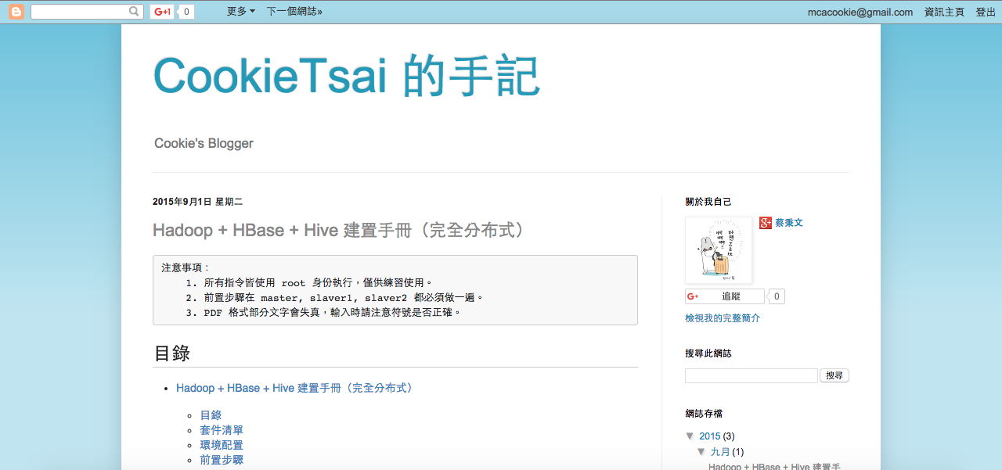
Resources
CookeTsai 的手記（自己的個人網站）
http://tsai-cookie.blogspot.tw/

Slide 3

About Me
Education
III
NUTC
Experience
Mitake
JC Software Services
Honors & Awards
The Winner of Etu Hadoop Competition 2015
2011 電信創新應用大賽 智慧家庭組 優選
2010 電信奧斯卡 MOD應用組 佳作

Slide 4

Deployment
Zookeeper
Client
Web Service
Analysis
&
Prediction
Hive
HBase
HBase
MapReduce
Beeline
HDFS

Slide 5
System architecture
Virtual Box
Packages
Host Name | IP | OS
master | 192.168.60.101 | CentOS 6.7
slaver1 | 192.168.60.102 | CentOS 6.7
slaver2 | 192.168.60.103 | CentOS 6.7
Package | Package Name | Version
Apache Hadoop | hadoop-2.4.1.tar.gz | 2.4.1
Apache HBase | hbase-0.98.13-hadoop2-bin.tar.gz | 0.98.13
Apache Hive | apache-hive-1.2.1.tar.gz | 1.2.1
Apache Zookeeper | zookeeper-3.4.6.tar.gz | 3.4.6

Slide 6
Setup for testing hosts (3 VMs)
Install Virtual Box
Import Virtual Box VM
Modify to the static IP and try a test

Slide 7
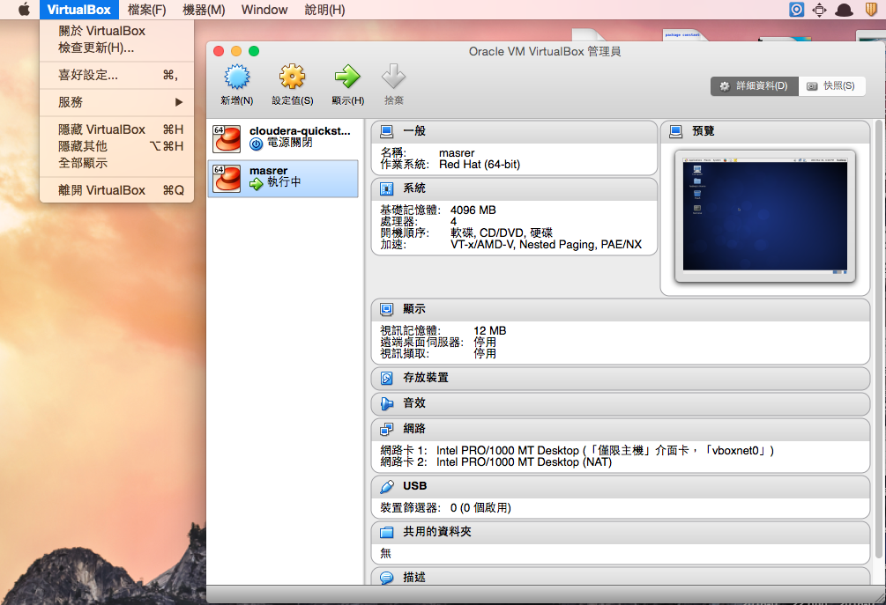
Virtual Box Setting
點選『喜好設定』

Slide 8
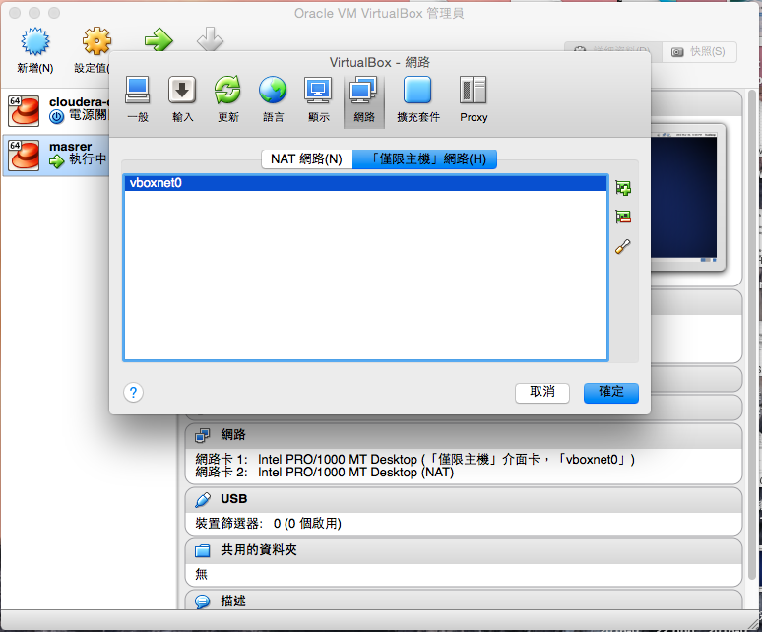
Virtual Box Setting
1. 選擇『vboxnet0』
2. 點選『編輯』

Slide 9
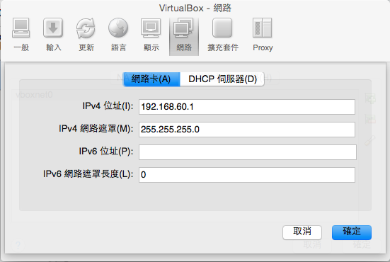
Virtual Box Setting
請確認紅色標記部分需與圖片一致

Slide 10
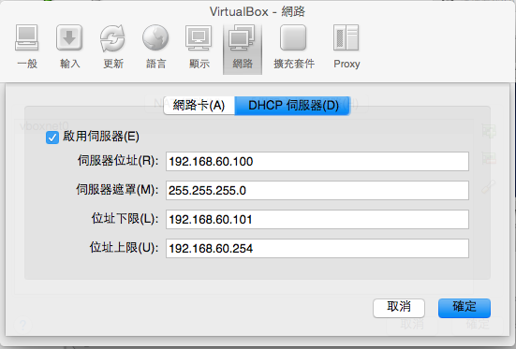
Virtual Box Setting
1. 請確認紅色標記部分需與圖片一致
2. 點選『確定』

Slide 11
Virtual Box Setting
點選『確定』

Slide 12
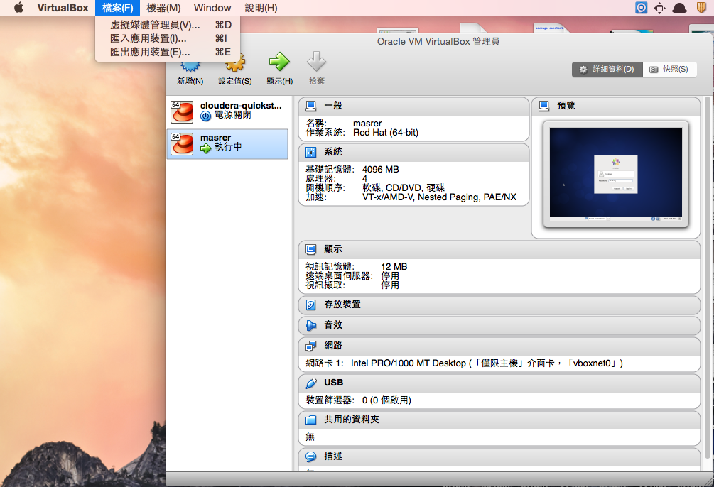
Import VM
點選『匯入應用裝置』

Slide 13
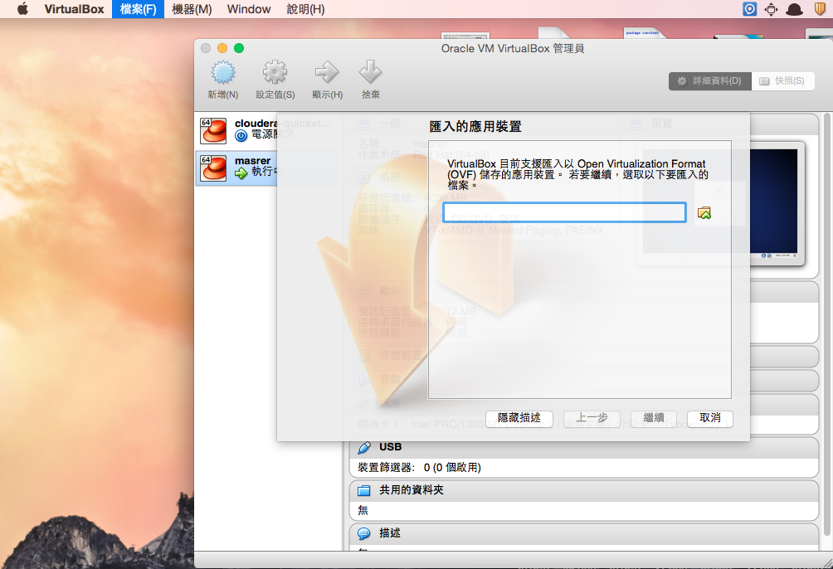
Import VM
點選標記處

Slide 14
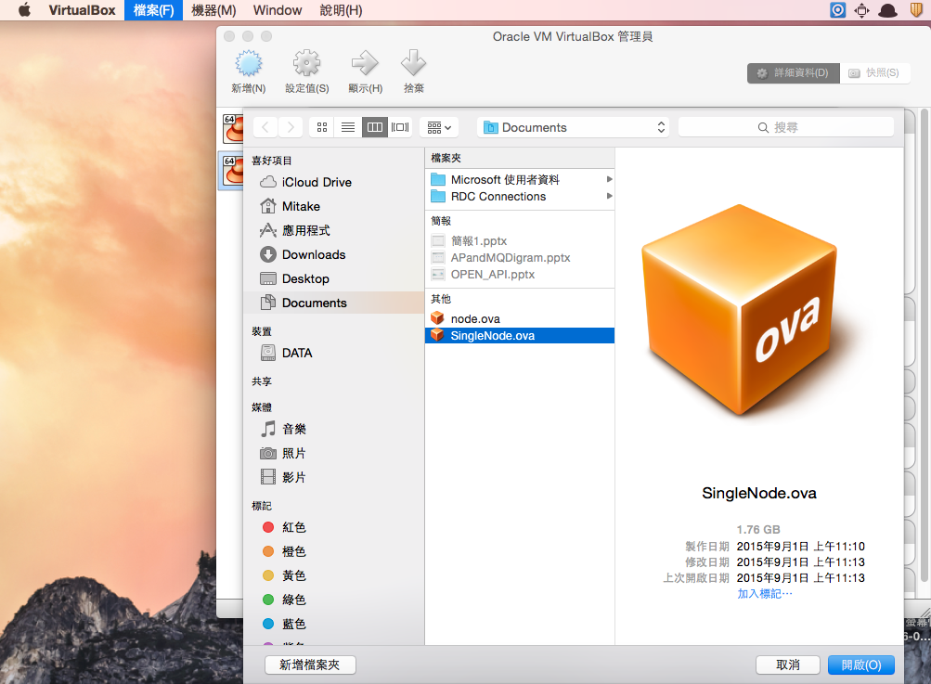
Import VM
1. 選擇 『SingleNode.ova』
2. 點選 『開啟』

Slide 15
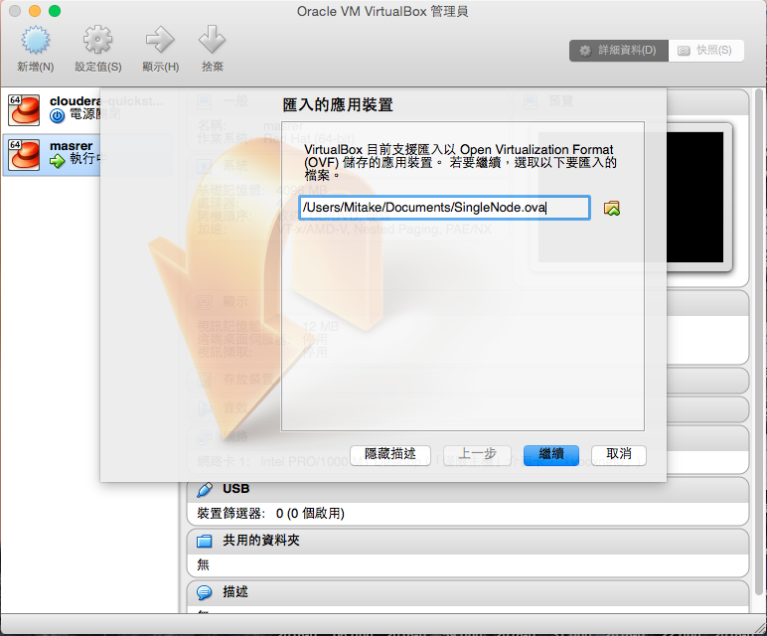
Import VM
點選『繼續』

Slide 16
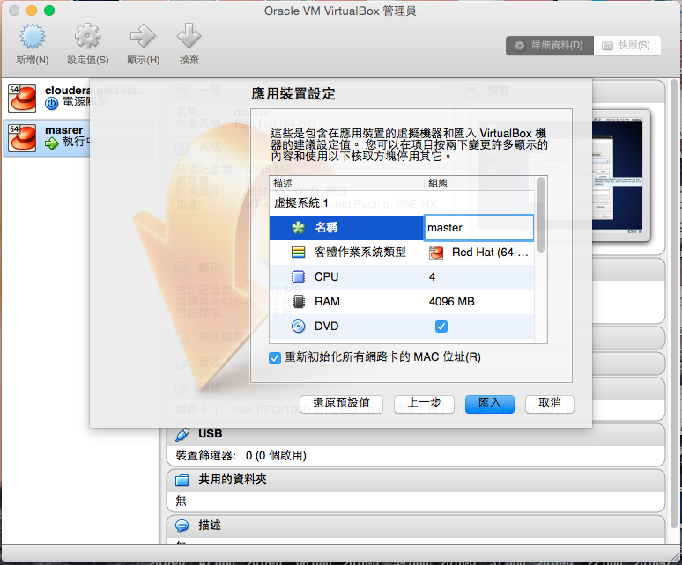
Import VM
1. 變更名稱為『master』
2. RAM 依實際狀況調整
3. 勾選初始化所有網路卡
4. 點選『匯入』

Slide 17
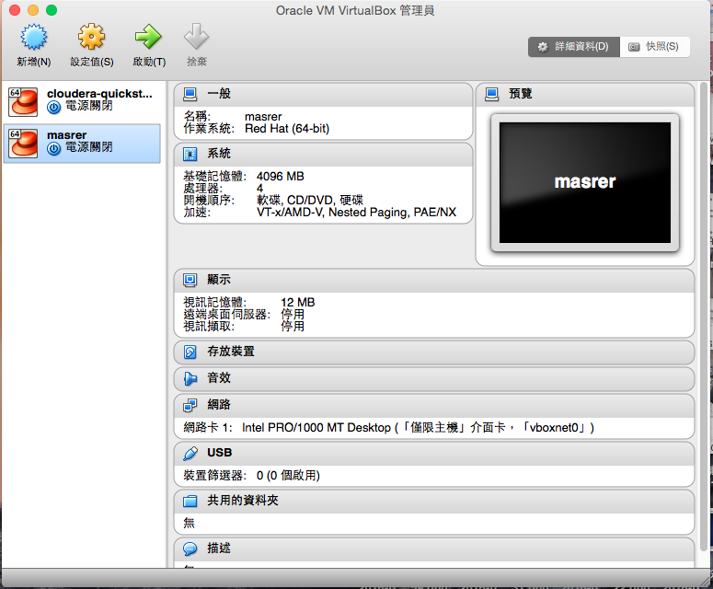
VM Setting
2. 點選『設定值』
1. 選擇『master』

Slide 18
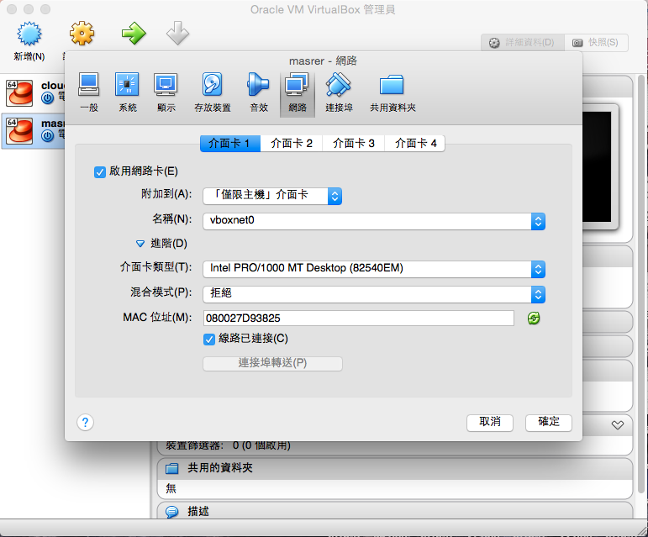
VM Setting
1. 點選『網路』
2. 位於『介面卡 1』
3. 請確認紅色標記部分需與圖片一致

Slide 19
VM Setting
3. 點選『啟動』
2. 選擇『master』
1. 建議的網路配置

Slide 20
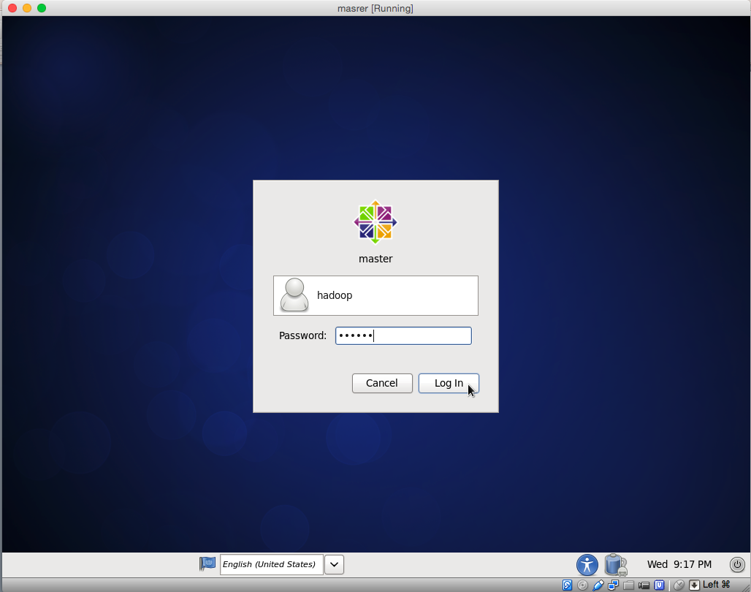
Network Setting
1. 輸入密碼『123456』
2. 點選『Log in』

Slide 21
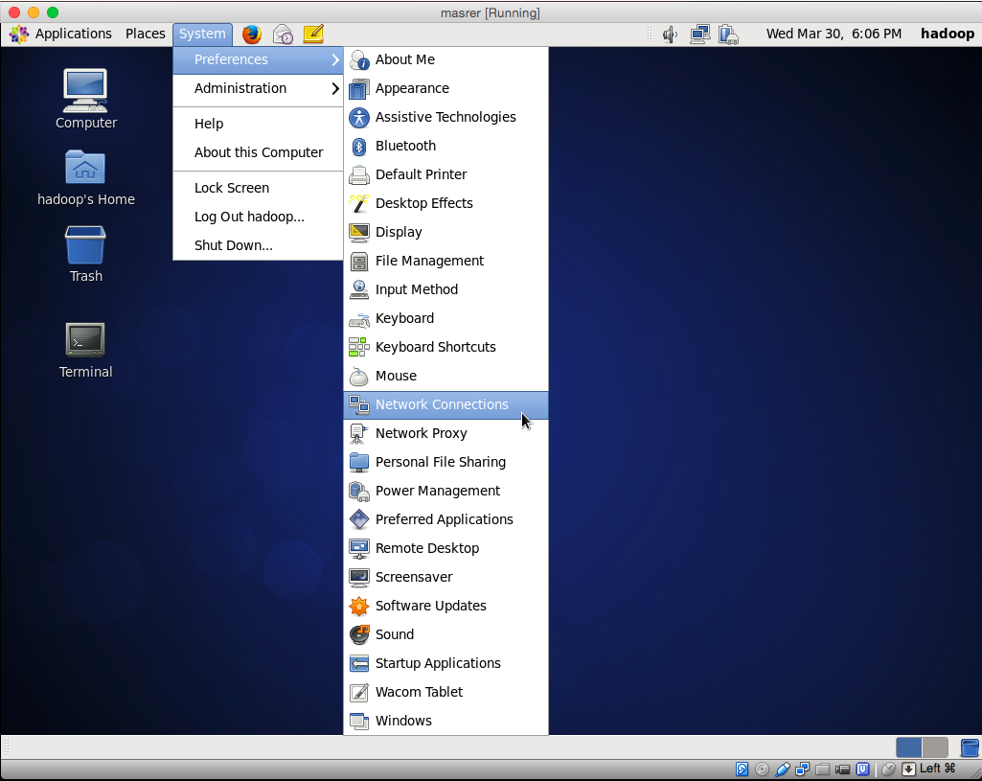
Network Setting
點選『Network Connections』

Slide 22
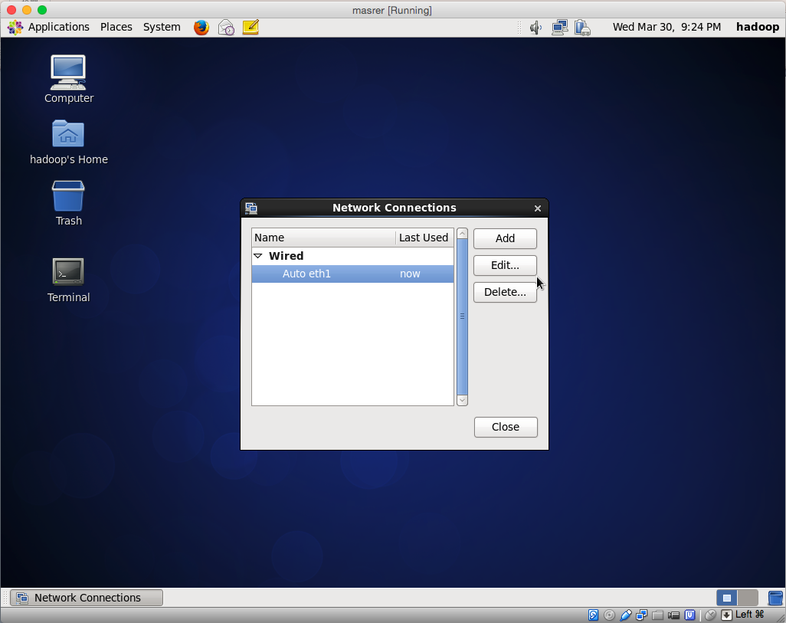
Network Setting
2. 點選『Edit』
1. 選擇『eth1』

Slide 23
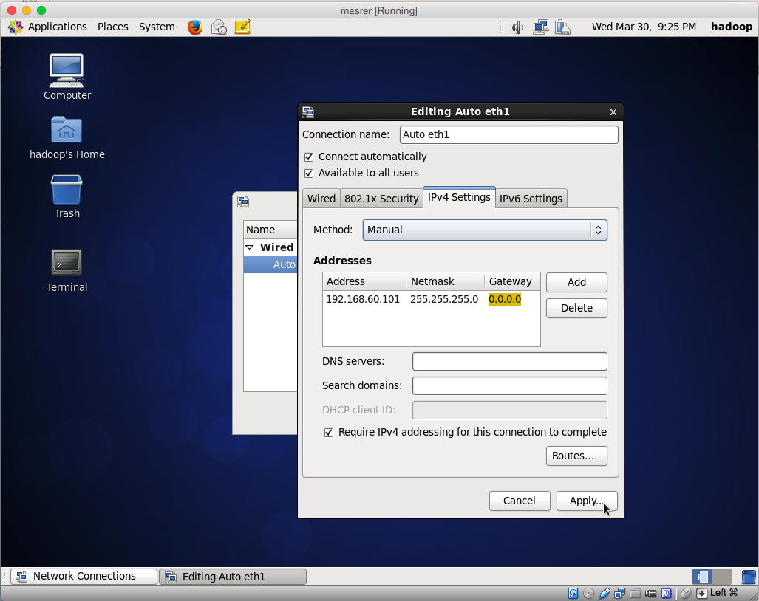
Network Setting
1. 選擇『IPv4 Setting』
2. 點選『Add』
3. 如畫面所設定
4. 點選『Apply』

Slide 24
Network Setting
點選『Close』

Slide 25
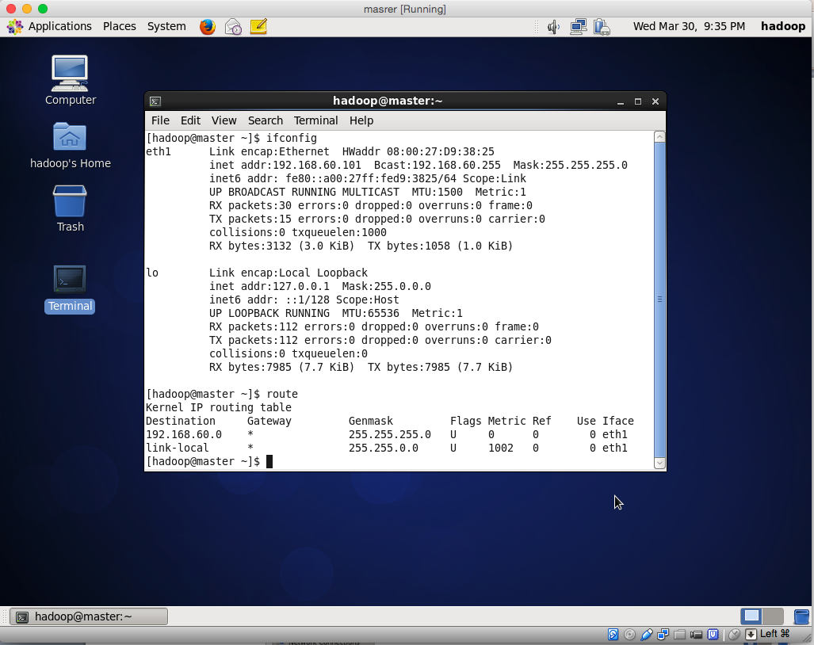
Network Check
2. 輸入『ifconfig』然後 Enter
1. 點選『Terminal』
3. 輸入『route』然後 Enter
P.S. eth1的 inet addr 應為 192.168.60.101，其他內容供參考

Slide 26
What is hadoop
A big-data platform for data manipulation
Store data in distributed repositories
Distributed job process to deal with big-data
Dig out the data insight and data analytics
High availability and stabilized
Many ecosystems supports

Slide 27
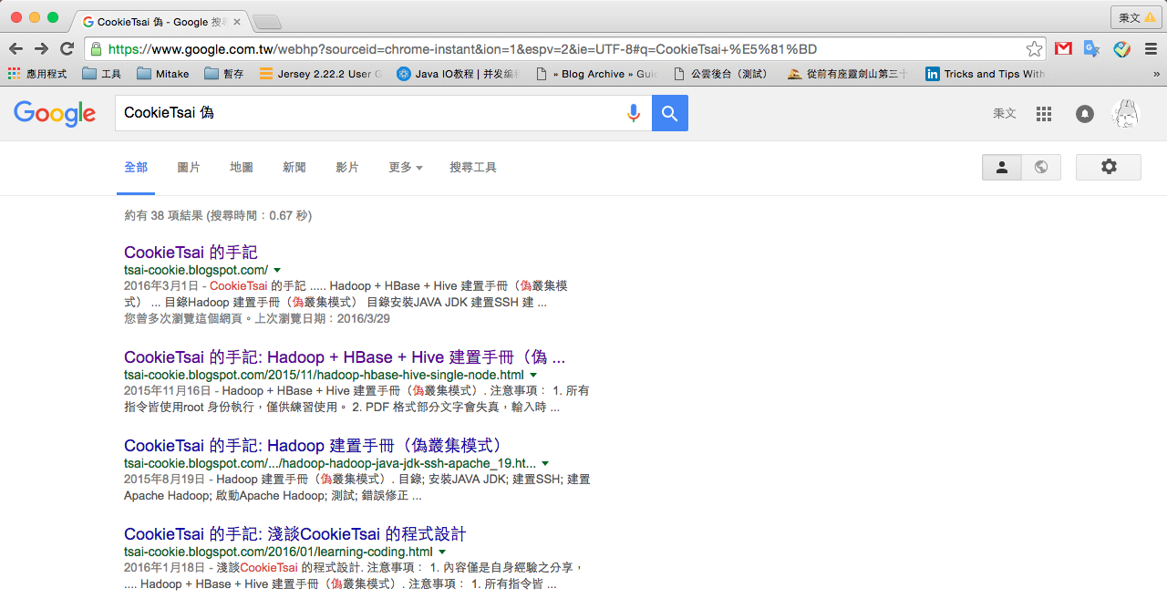
Install Hadoop
請參考『Hadoop + HBase + Hive 建置手冊（偽叢集模式）』 進行安裝

Slide 28
Download
Hadoop-2.5.2
http://apache.stu.edu.tw/hadoop/common/hadoop-2.5.2/hadoop-2.5.2.tar.gz
Zookeeper-3.4.6
http://apache.stu.edu.tw/zookeeper/zookeeper-3.4.6/zookeeper-3.4.6.tar.gz
HBase-0.98.13
http://ftp.tc.edu.tw/pub/Apache/hbase/0.98.13/hbase-0.98.13-hadoop2-bin.tar.gz
Hive-1.2.1
http://apache.stu.edu.tw/hive/hive-1.2.1/apache-hive-1.2.1-bin.tar.gz
R-3.1.3
http://cran.r-project.org/src/base/R-3/R-3.1.3.tar.gz

Slide 29
Thank you for your listening

